Slide 1
EUROPA.-LA VUELTA AL MUNDO EN 885 JARDINES.-ESPAÑA.-BARCELONA.-Parque Torreblanca.-Jardins del Palau Falguera.-Parc del Roserar Dot i Camprubi
Seleccion de textos y fotografias por
JOSE ELIAS BONELLS

Slide 2
Parque Torreblanca.-San Feliu.--Barcelona.-
El Parque de Torreblanca en catalán: Parc de Torreblanca1 es un parque de aproximadamente unas 12 hectáreas de extensión y que se divide en varias partes. Está dentro del área metropolitana de Barcelona.
El Parque de Torreblanca ocupa parte de los términos de San Juan Despí y de San Justo Desvern, y próximo al de San Feliú de Llobregat1 pudiéndose acceder desde cualquiera de estas localidades.

Slide 3
Se trataba de la finca de la casa señorial de los marqueses de Monistrol (título de la familia Dusay ó Usall), adquirida en época medieval y que se convirtió en la residencia principal en el siglo XIX, abandonando el anterior Palacio del carrer de Regomir,.
Muy dañada la residencia durante la época de la guerra civil, acabó por ser demolida. En 1982 pasó a ser propiedad municipal.
Al principio, había sido un jardín botánico del que actualmente sólo se conserva la vegetación de la zona del lago. Este fue construido en estilo que se impregna de un aire romántico y con conglomerados artificiales, cuevas y glorietas.

Slide 4
En el año 2005, la asociación Amics de les Roses de Sant Feliu de Llobregat llegó a un acuerdo con la Mancomunidad que gestiona el parque y el Consejo Comarcal del Bajo Llobregat y a través de un convenio se cedió a esta entidad el uso de diferentes parterres de la zona donde originariamente habían plantados rosales, para que los socios rosalistas pudieran volver a plantar y cultivar rosales.
En la actualidad se han plantado y cuidan cerca de 600 rosales y este número de rosales y de variedades plantadas crece año tras año.

Slide 5
Se divide en varias partes:
Las avenidas de plátanos y cipreses con estatuas. Actualmente se realizan espectáculos.
La zona suroeste, donde ahora se realizan actividades deportivas (debajo de donde estaba el palacio).
La zona sur, donde estaba el Palacio de los Marqueses de Monistrol, actualmente sustituido con vegetación, donde ahora se encuentra el laberinto rodeado de palmeras y otros árboles como plátanos o cipreses.
La zona del lago, la parte romántica, con los templetes, grutas, islas ...

Slide 6
Como había sido un jardín botánico, el parque consta de una gran diversidad vegetal de una gran belleza y con mucho valor. Aparte, también hay una buena diversidad de fauna. Desafortunadamente, hay también animales abandonados en los lagos, como los patos y gansos de granja, o las tortugas de Florida.
Por la mañana o al atardecer, es posible ver algún conejo (difícil de ver debido a que siempre hay gente paseando menos cuando se cierra), pavos que rodean el parque, loros y cotorras exóticas, y otros animales más comunes, dependiendo de la época del año. Es muy buen lugar de paseo o para hacer deporte, a veces también se utiliza para la celebración de bodas.

Slide 7
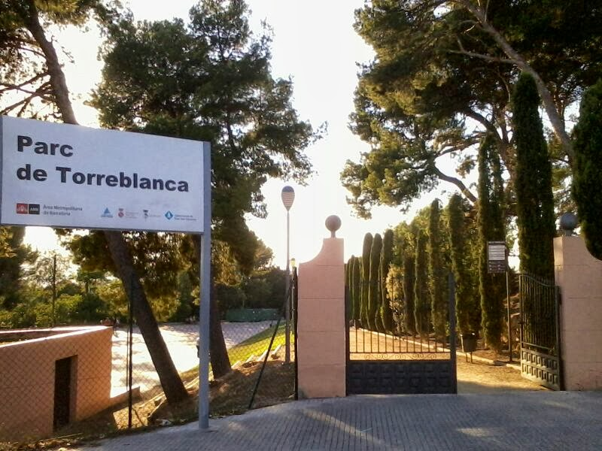
Notes:
Parque-de-La-Torreblanca.-San Feliu del LLobregat.--Barcelona

Slide 8
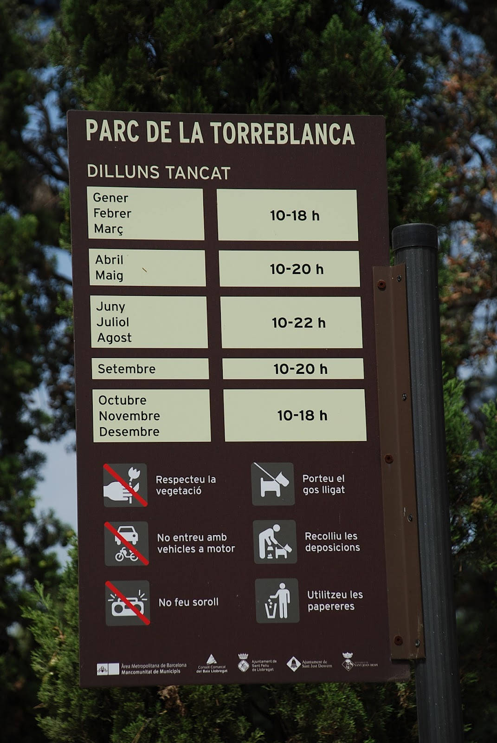
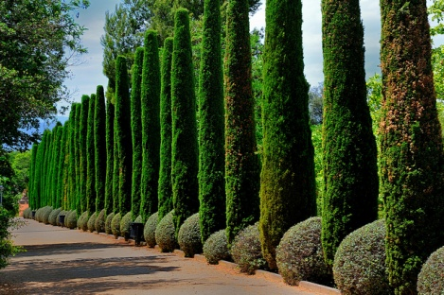
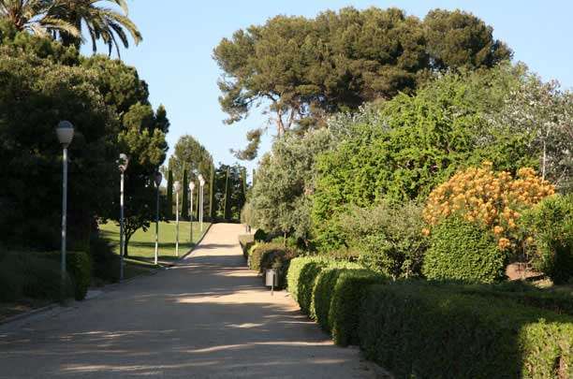

Slide 9
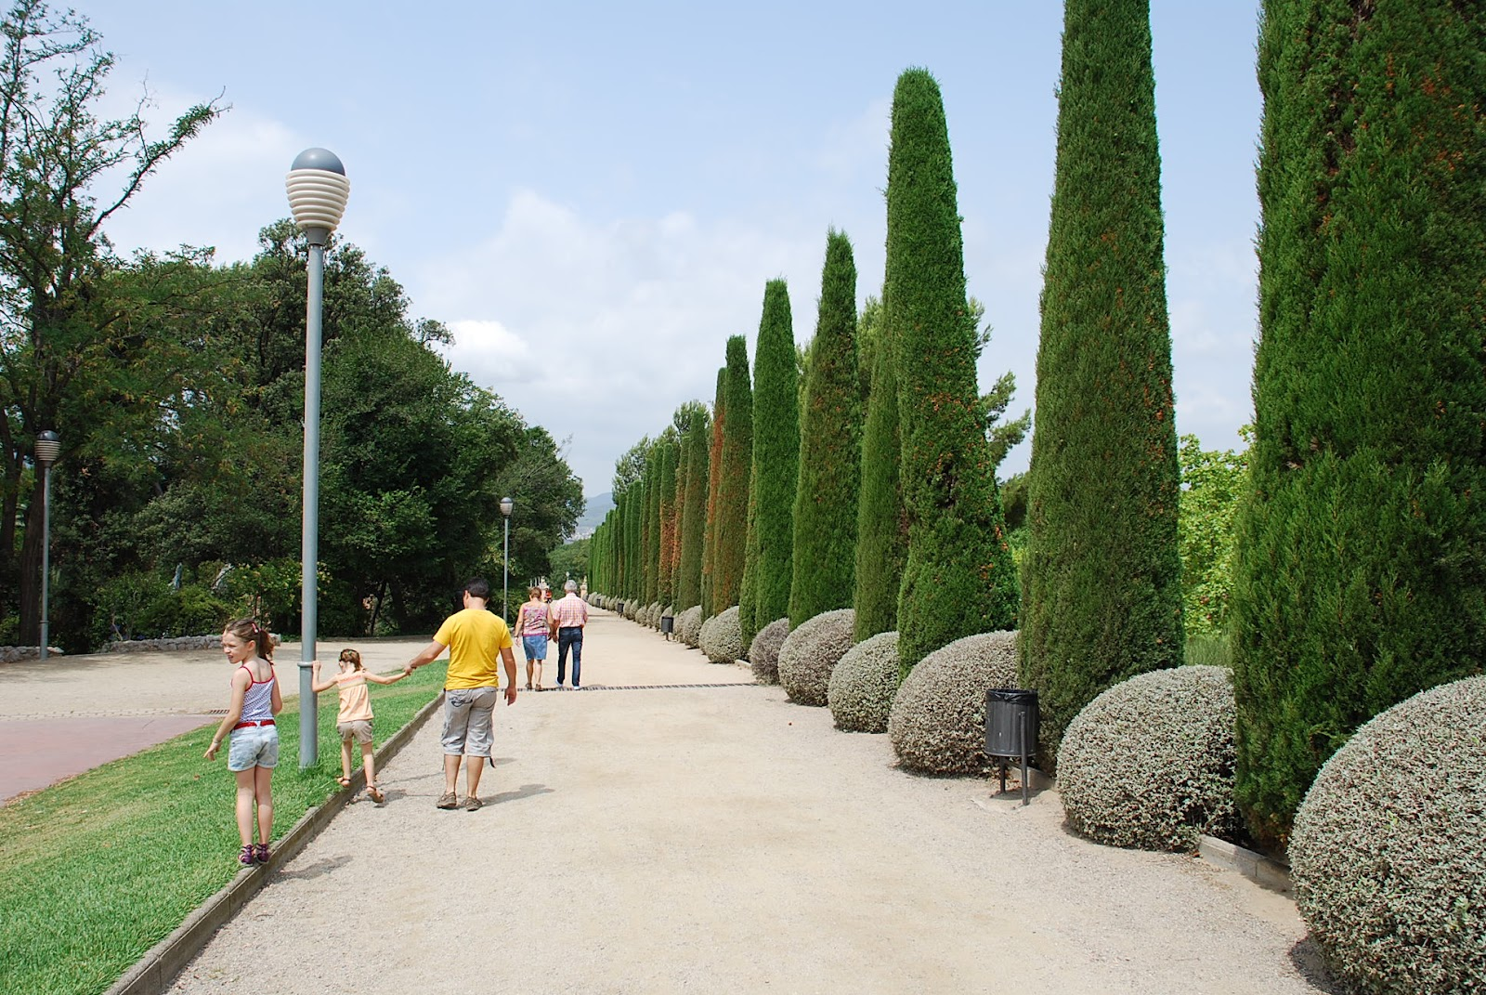
Notes:
Parque-de-La-Torreblanca.-San Feliu del LLobregat.--Barcelona

Slide 10
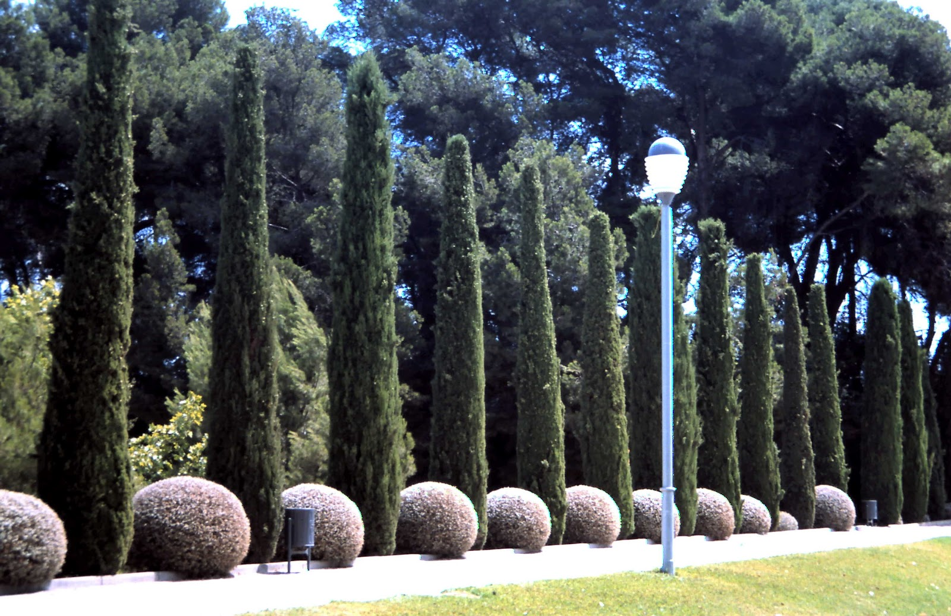
Notes:
Parque-de-La-Torreblanca.-San Feliu del LLobregat.--Barcelona

Slide 11
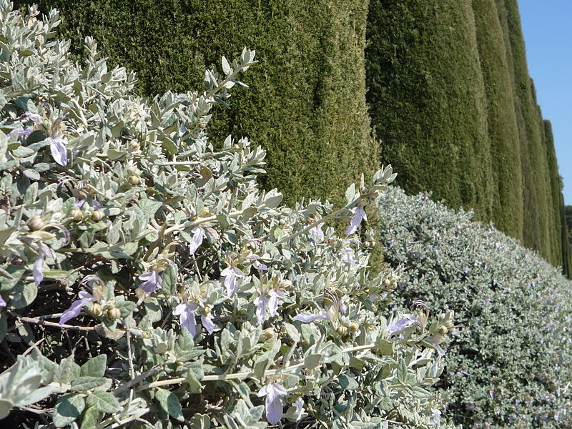
Notes:
Parque-de-La-Torreblanca.-San Feliu del LLobregat.—Barcelona.-Teucrium fruticans

Slide 12
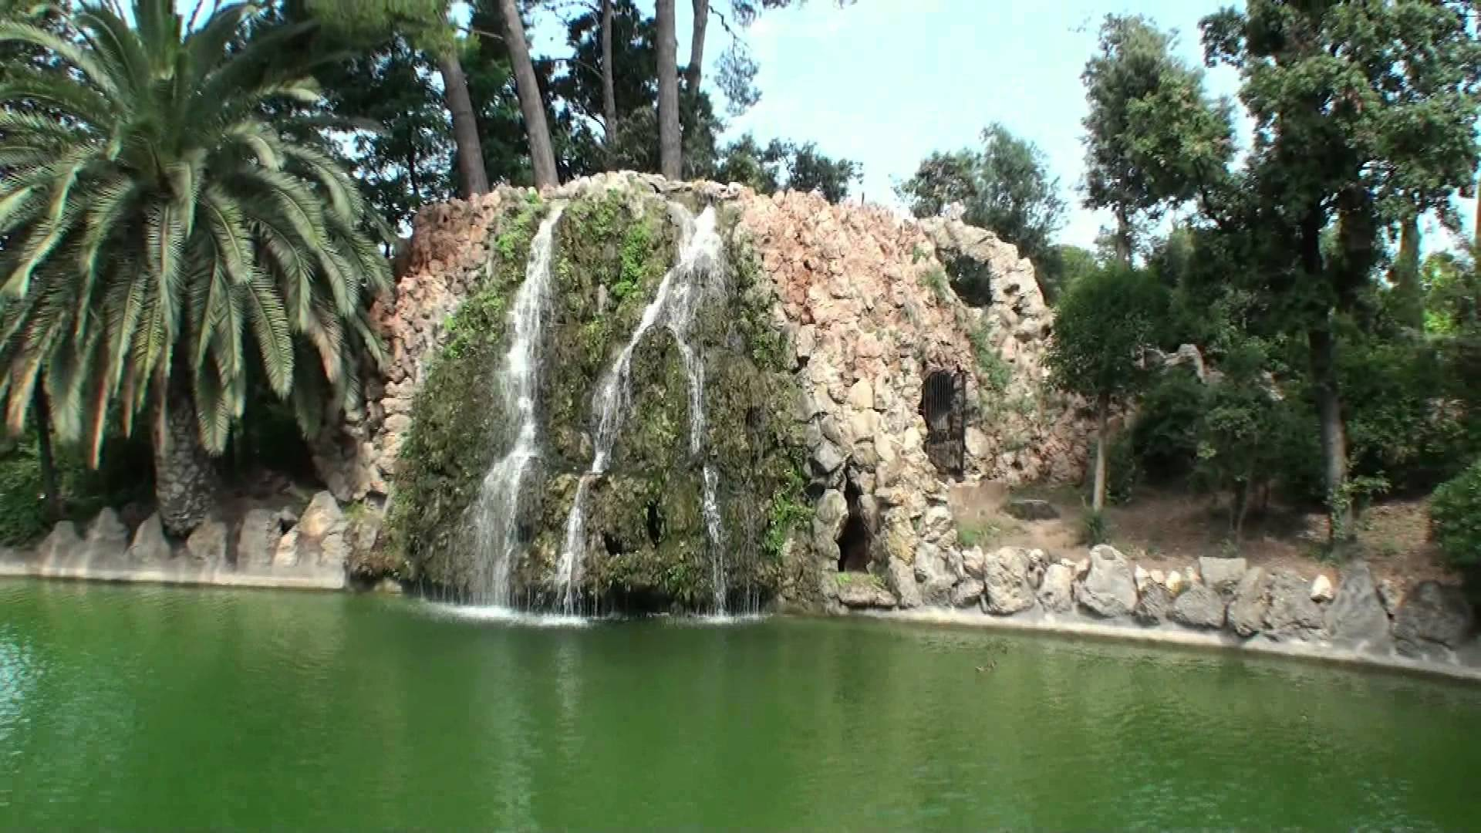
Notes:
Parque-de-La-Torreblanca.-San Feliu del LLobregat.--Barcelona

Slide 13
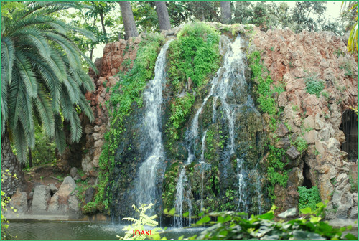
Notes:
Parque Torreblanca

Slide 14
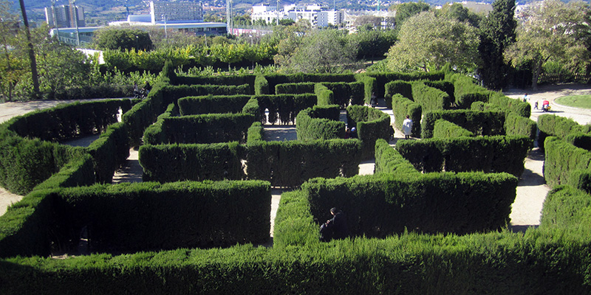
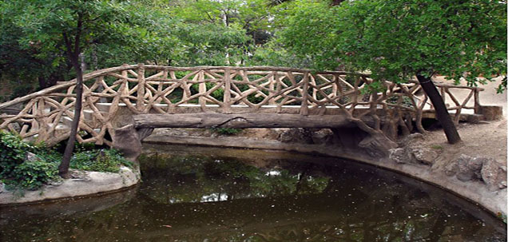
Notes:
Parque-de-La-Torreblanca.-San Feliu del LLobregat.--Barcelona

Slide 15
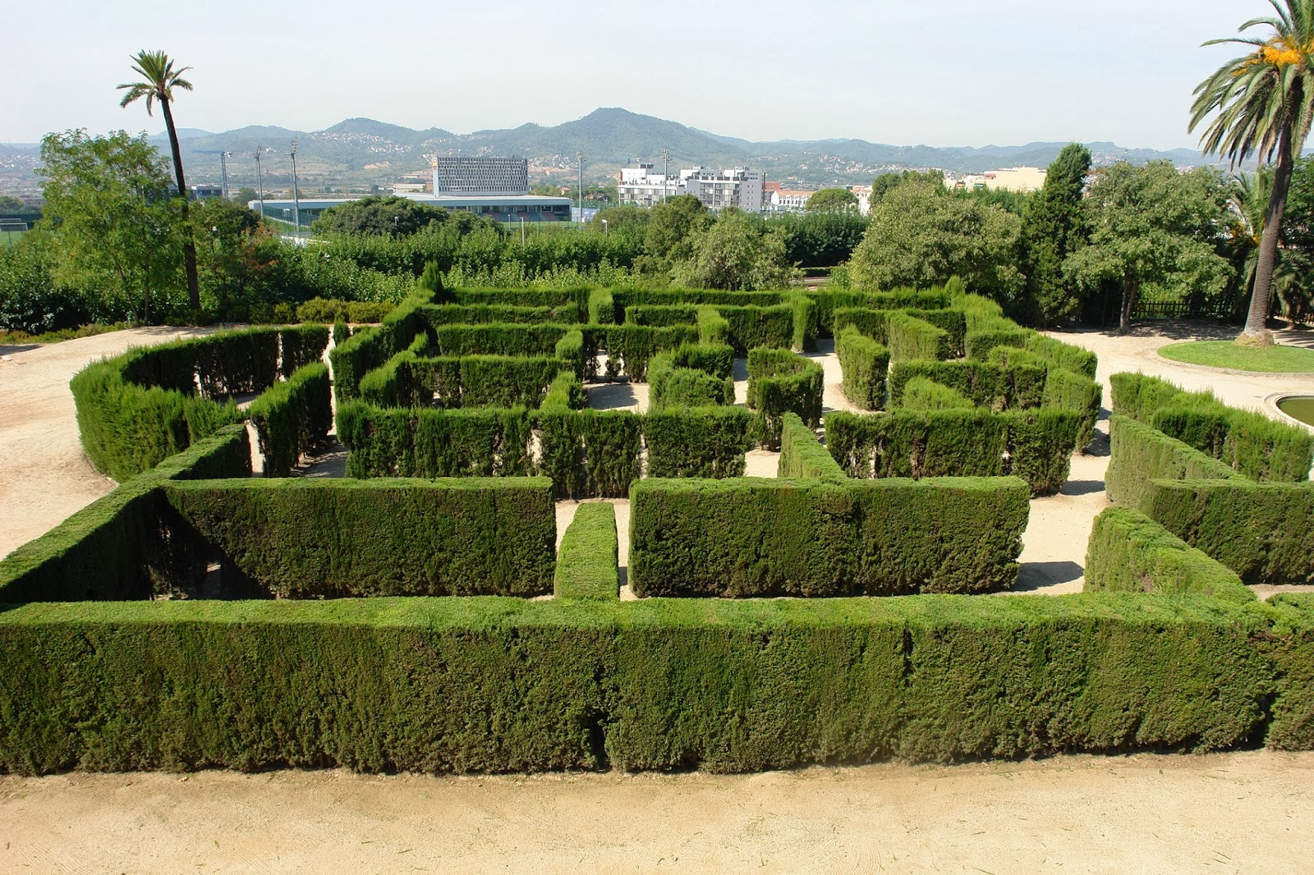
Notes:
Parque-de-La-Torreblanca.-San Feliu.--Barcelona.

Slide 16
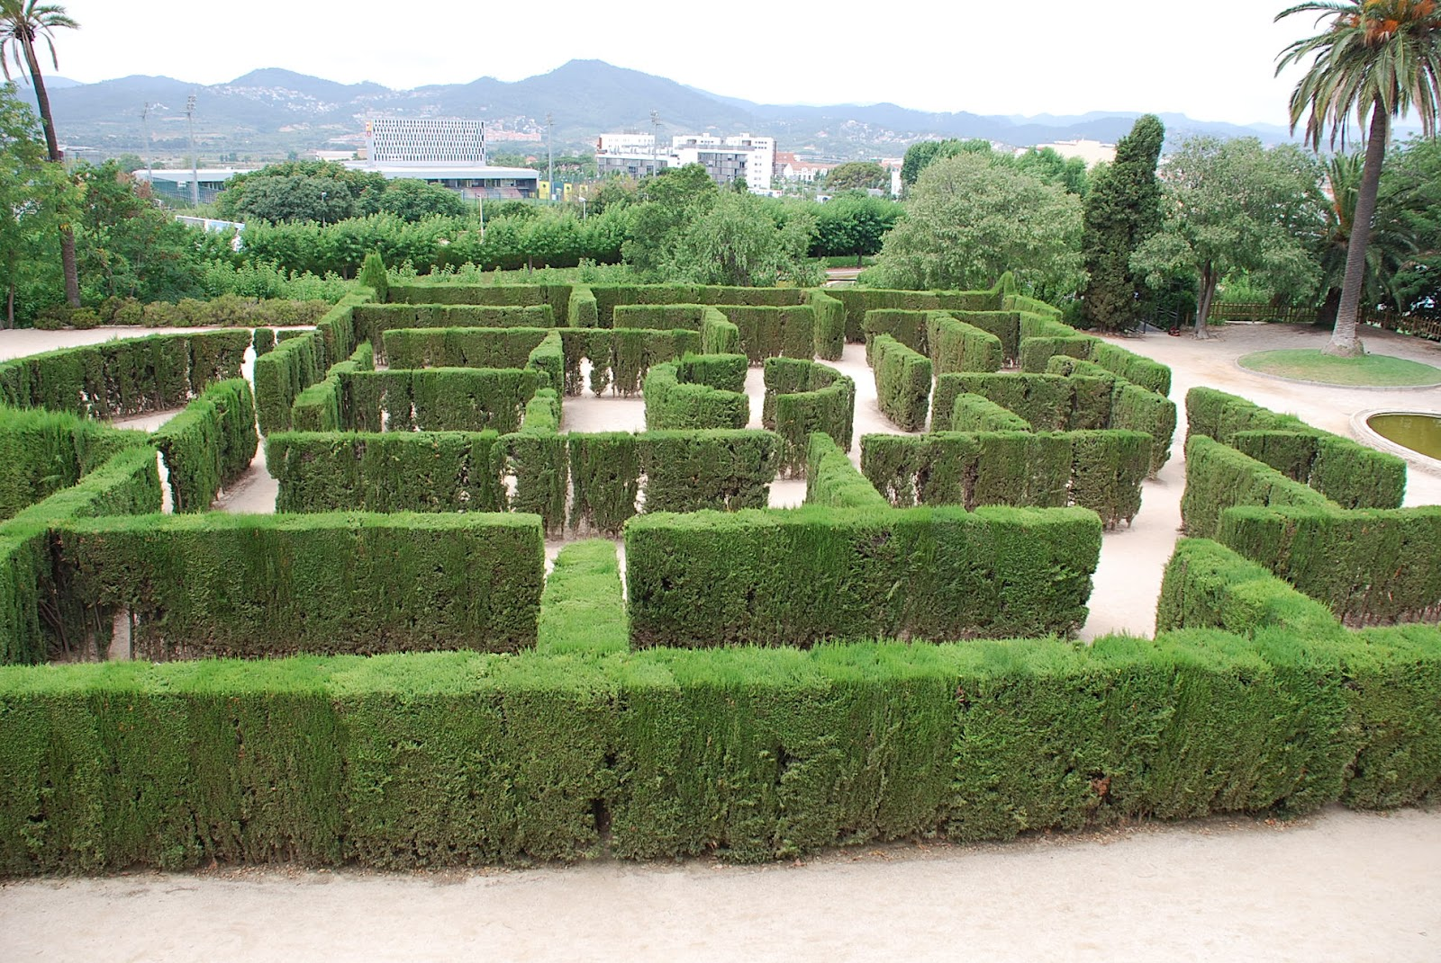
Notes:
Parque-de-La-Torreblanca.-San Feliu.--Barcelona.

Slide 17
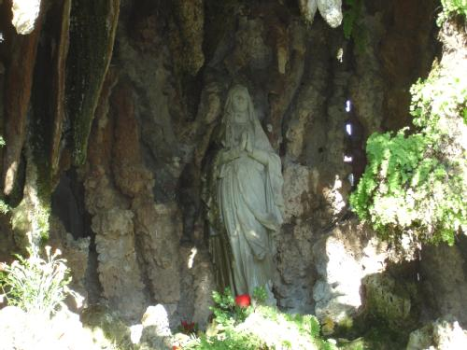
Notes:
Parque-de-La-Torreblanca.-San Feliu.--Barcelona.

Slide 18
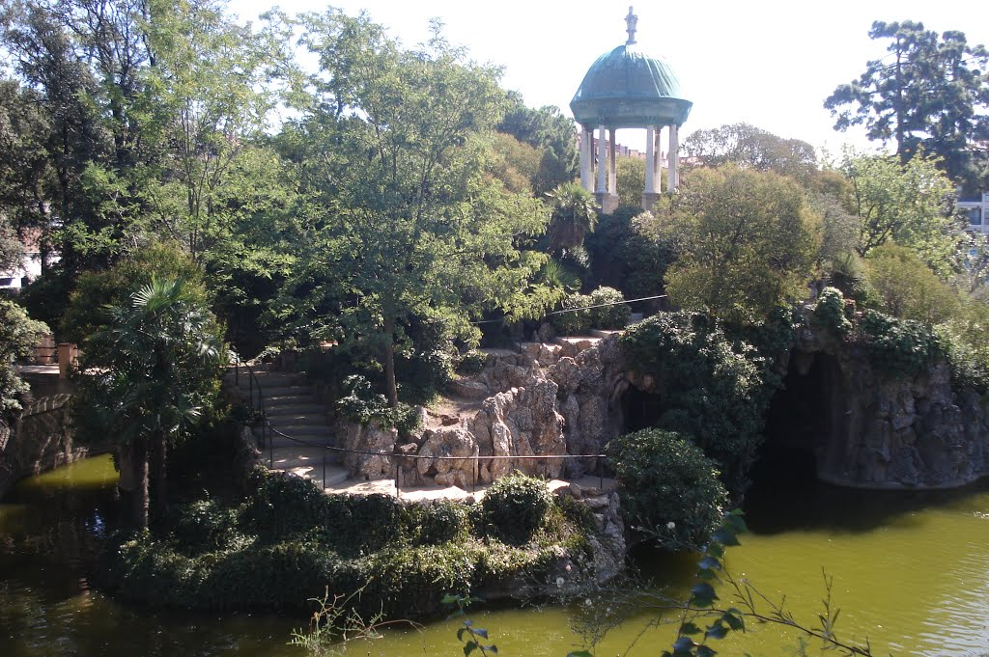

Slide 19
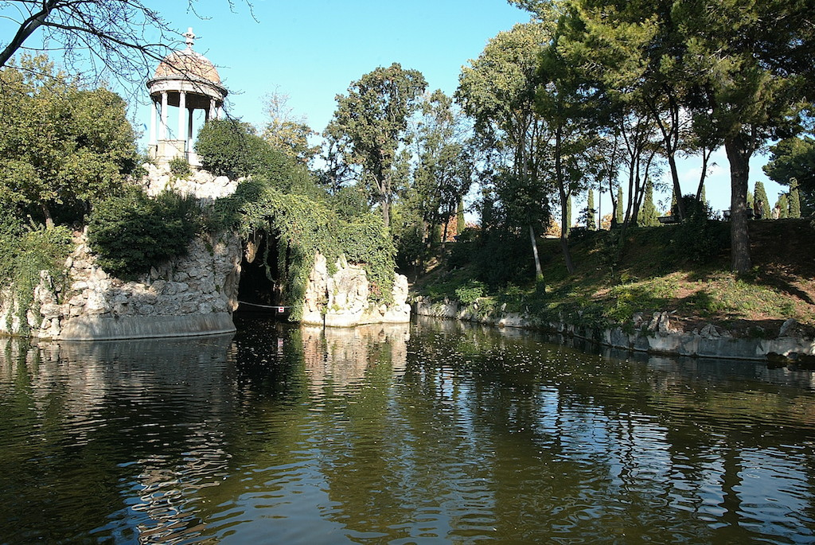
Notes:
Parque-de-La-Torreblanca.-San Feliu del LLobregat.--Barcelona

Slide 20
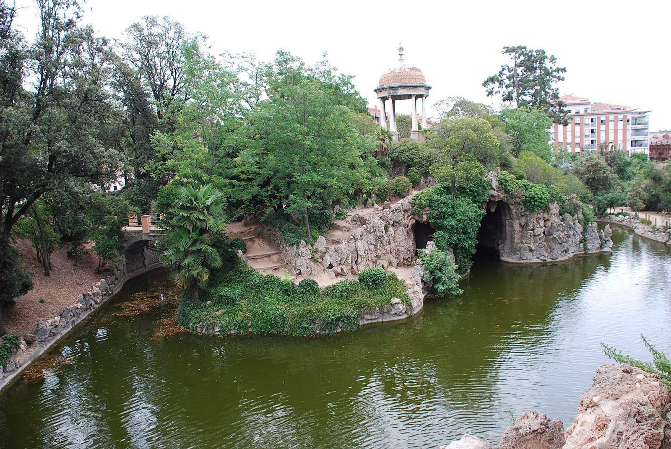
Notes:
Parque-de-La-Torreblanca.-San Feliu del LLobregat.--Barcelona

Slide 21
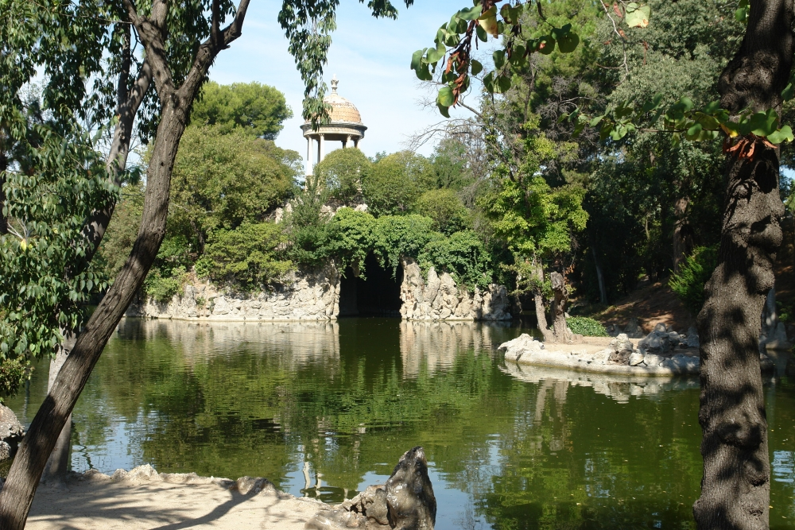
Notes:
Parque-de-La-Torreblanca.-San Feliu.--Barcelona

Slide 22
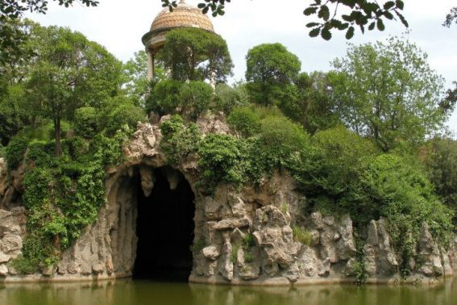
Notes:
Parque-de-La-Torreblanca.-San Feliu del LLobregat.--Barcelona

Slide 23
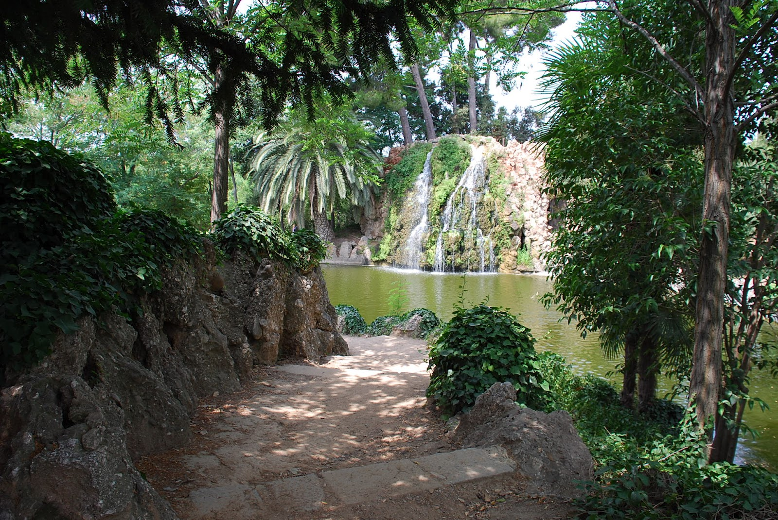
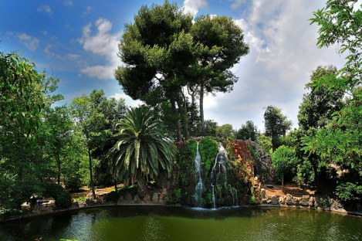
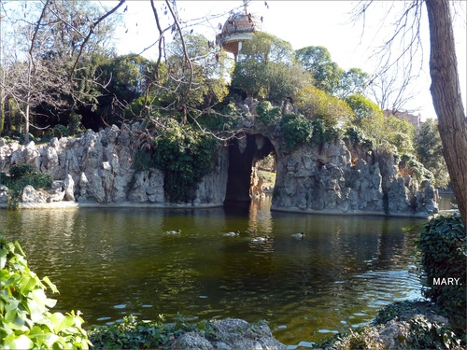
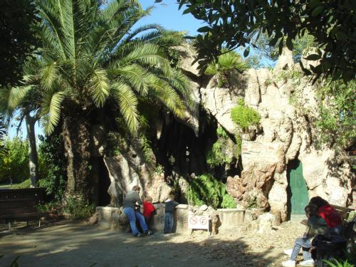
Notes:
Parque-de-La-Torreblanca.-San Feliu del LLobregat.--Barcelona

Slide 24
Notes:
Parque-de-La-Torreblanca.-San Feliu del LLobregat.--Barcelona

Slide 25
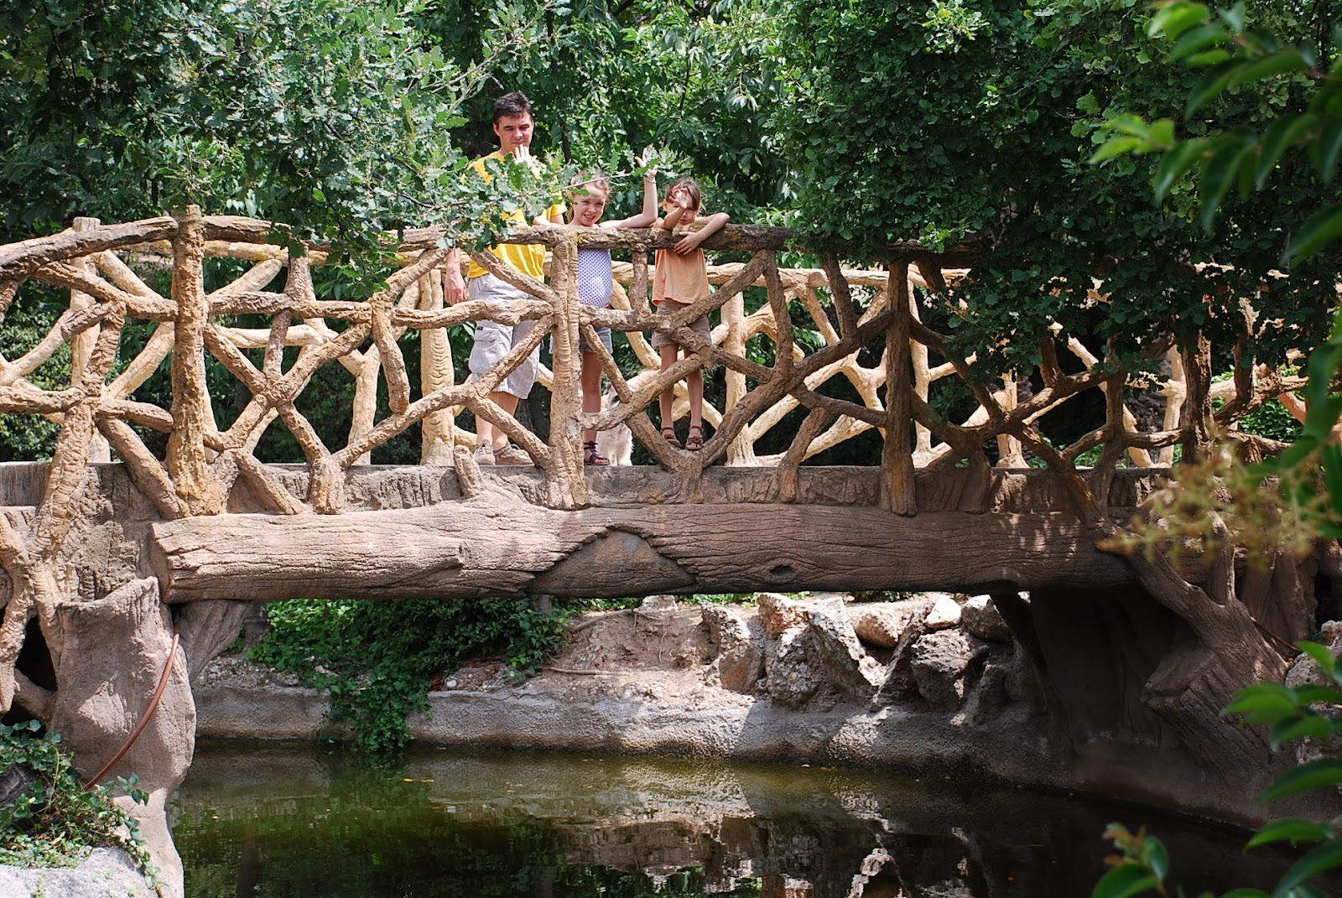

Slide 26
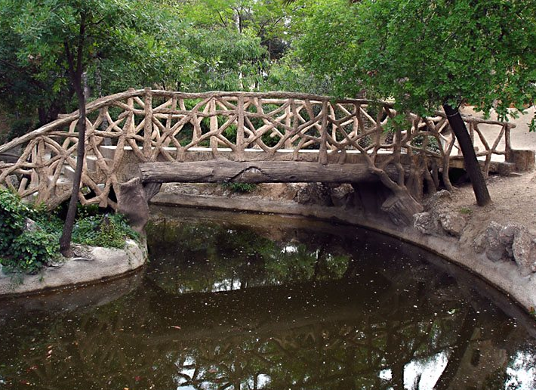
Notes:
Parque-de-La-Torreblanca.-San Feliu del LLobregat.--Barcelona

Slide 27
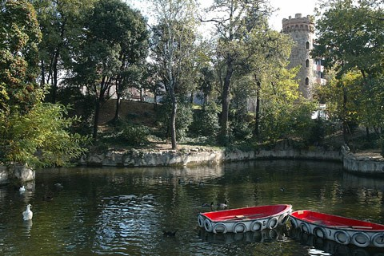
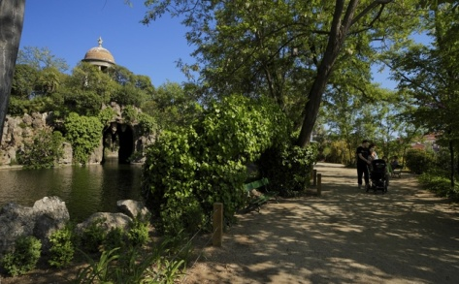
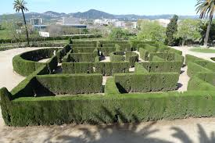

Slide 28
Notes:
Parque-de-La-Torreblanca.-San Feliu del LLobregat.--Barcelona

Slide 29
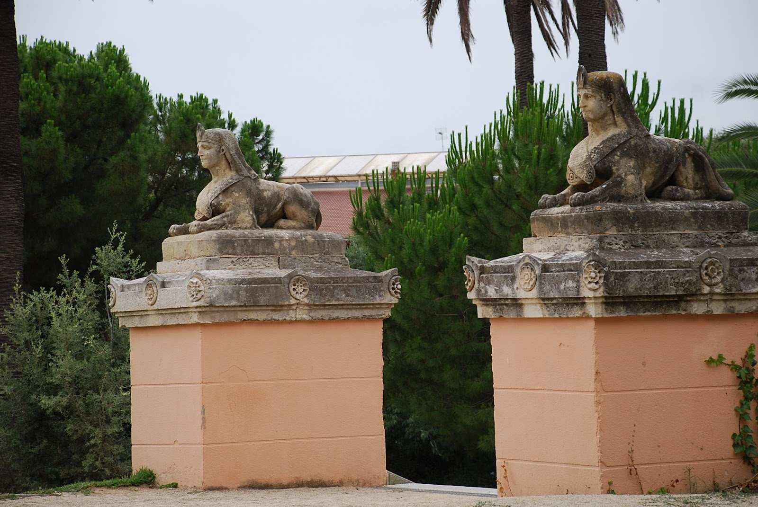
Notes:
Parque-de-La-Torreblanca.-San Feliu del LLobregat.--Barcelona

Slide 30
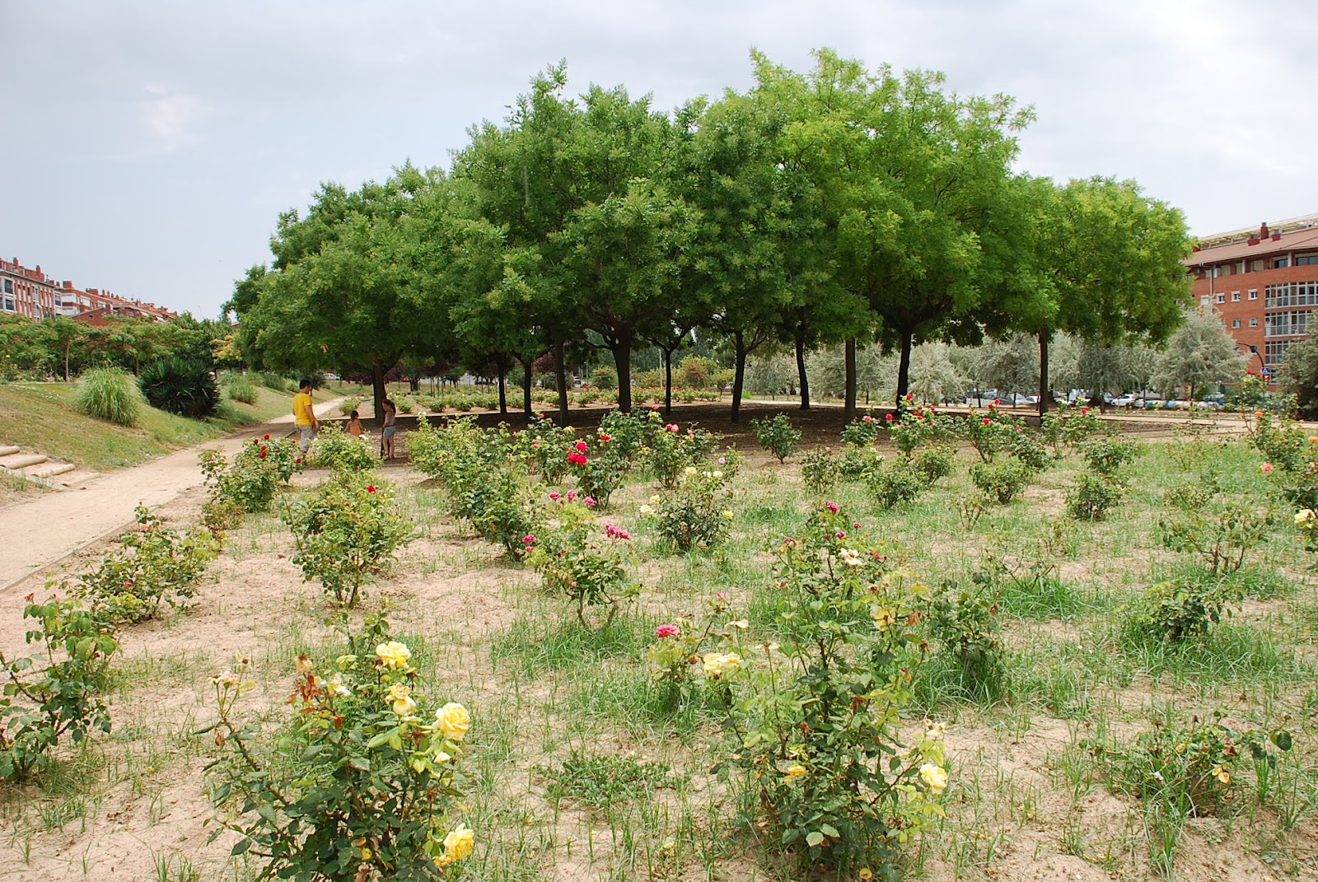
Notes:
Parque-de-La-Torreblanca.-San Feliu del LLobregat.--Barcelona

Slide 31
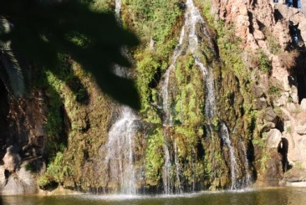
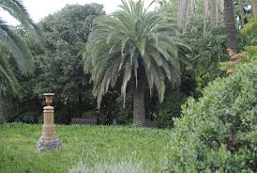
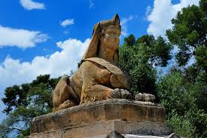
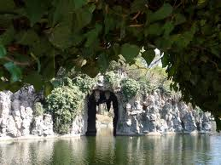
Notes:
Parque-de-La-Torreblanca.-San Feliu del LLobregat.--Barcelona

Slide 32
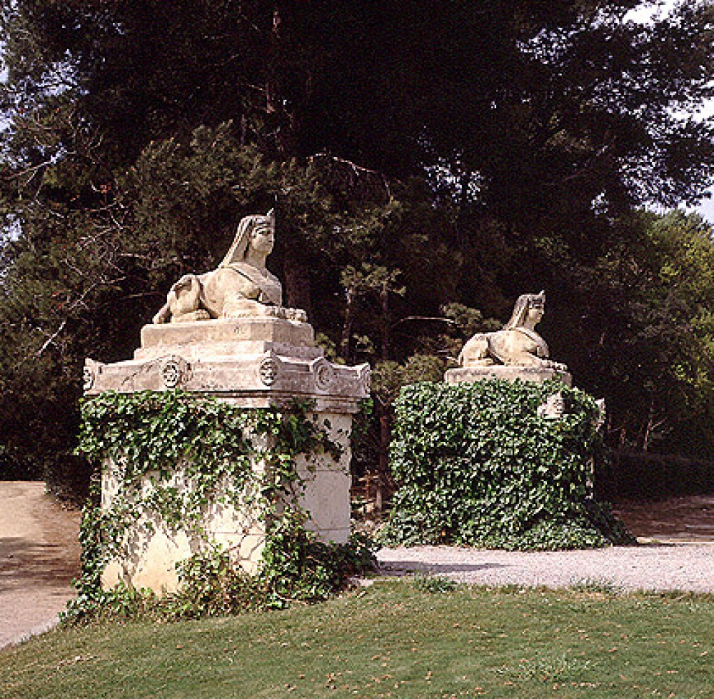
Notes:
Parque-de-La-Torreblanca.-San Feliu del LLobregat.--Barcelona

Slide 33
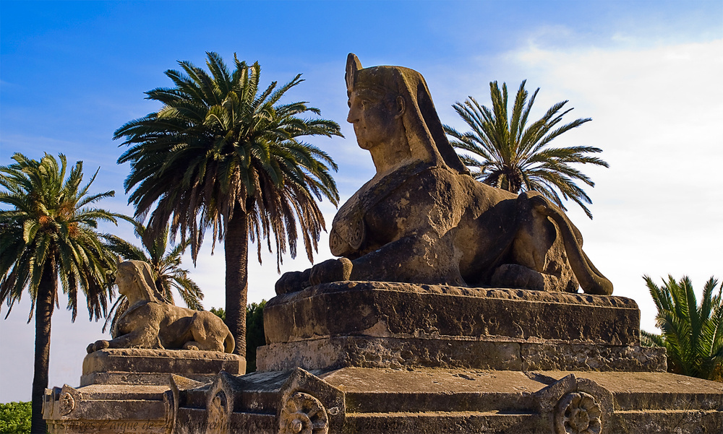
Notes:
Parque-de-La-Torreblanca.-San Feliu del LLobregat.--Barcelona

Slide 34
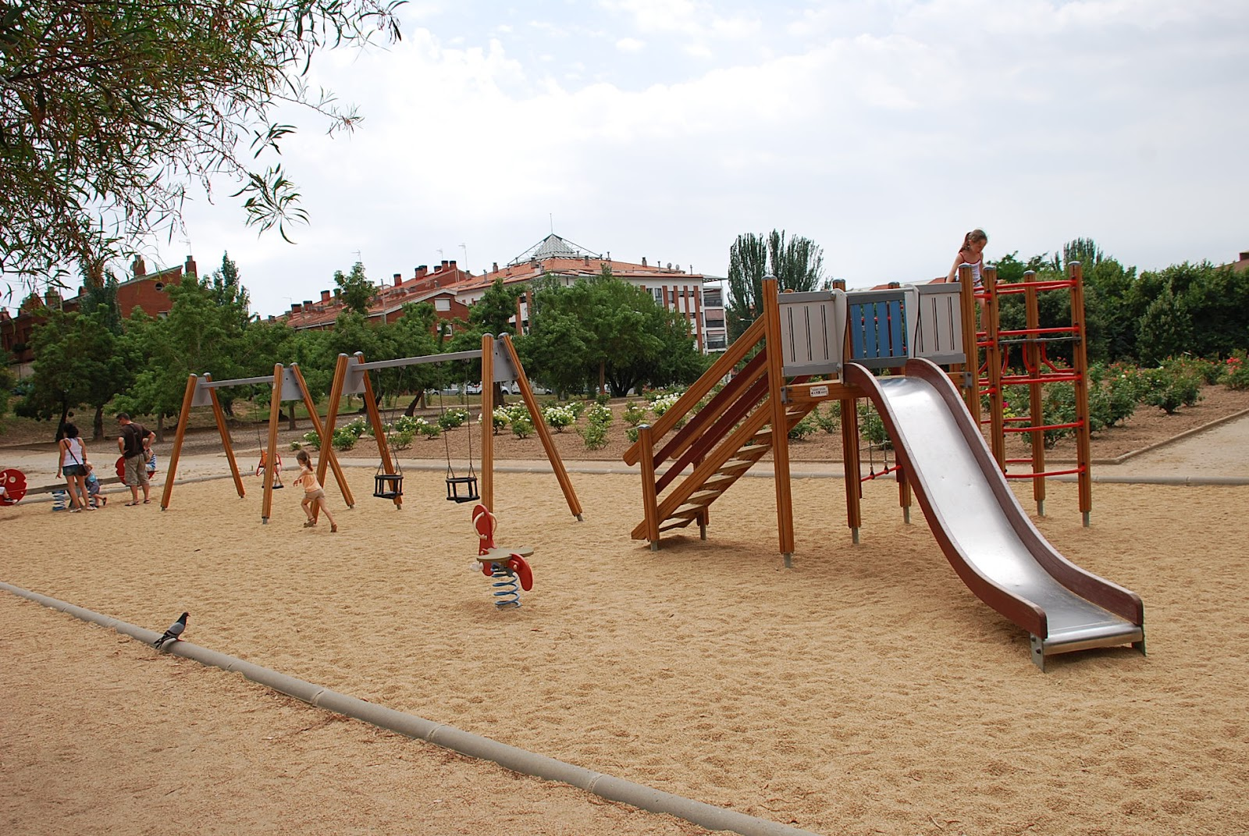
Notes:
Parque-de-La-Torreblanca.-San Feliu.--Barcelona.

Slide 35
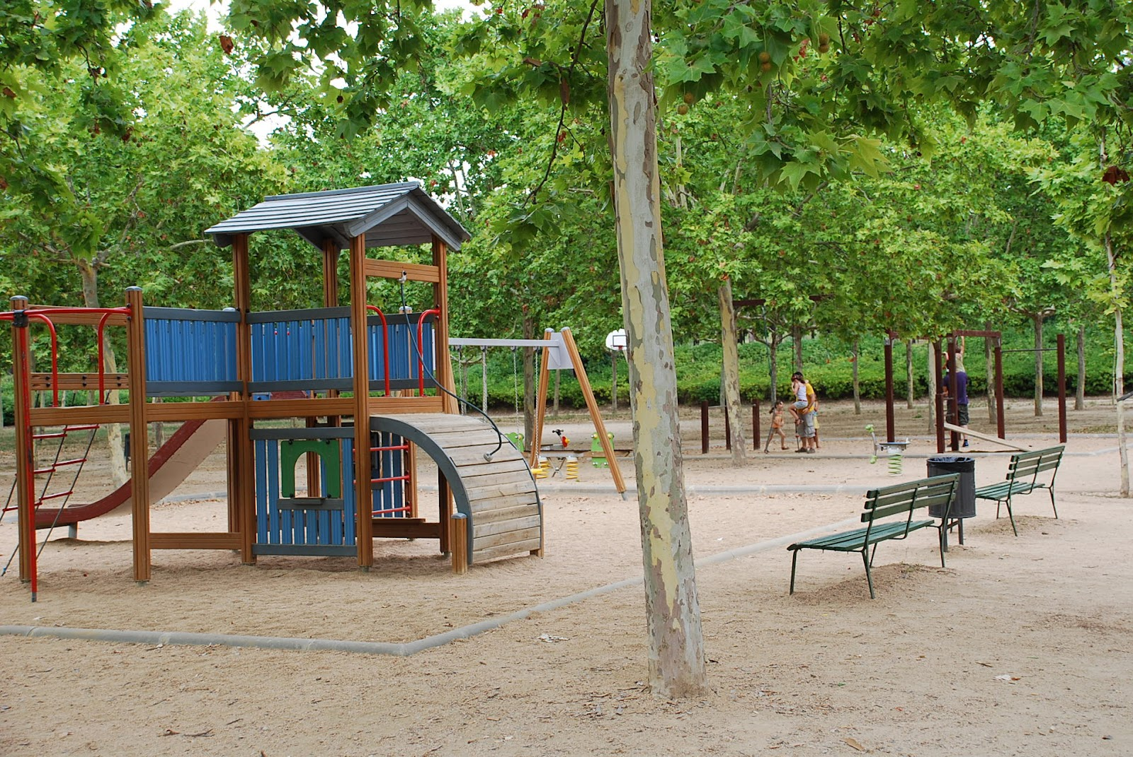
Notes:
Parque-de-La-Torreblanca.-San Feliu del LLobregat.--Barcelona

Slide 36
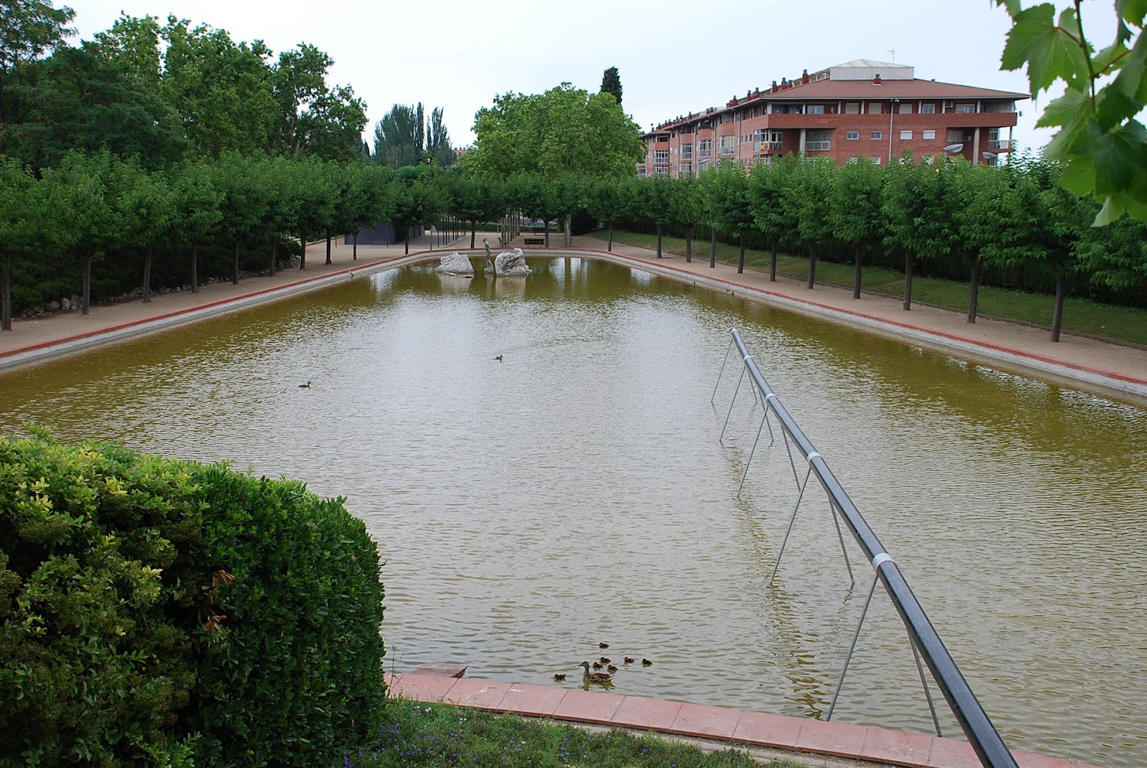
Notes:
Parque-de-La-Torreblanca.-San Feliu del LLobregat.--Barcelona

Slide 37
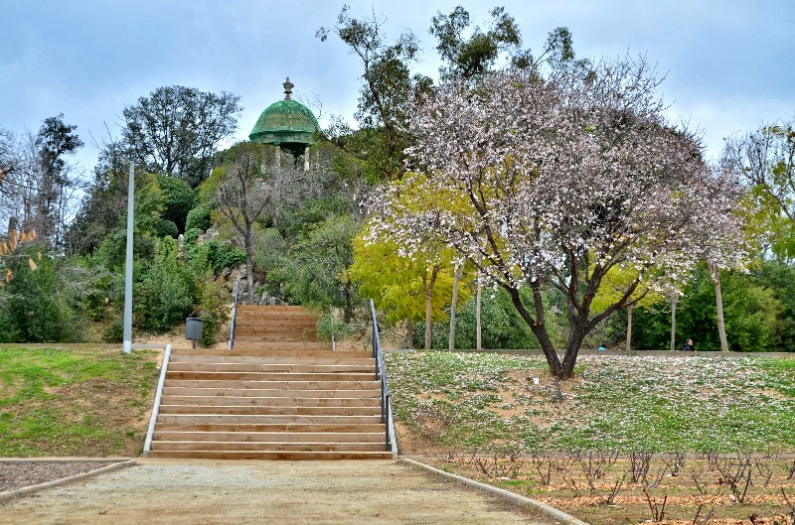
Notes:
Parque-de-La-Torreblanca.-San Feliu del LLobregat.--Barcelona

Slide 38
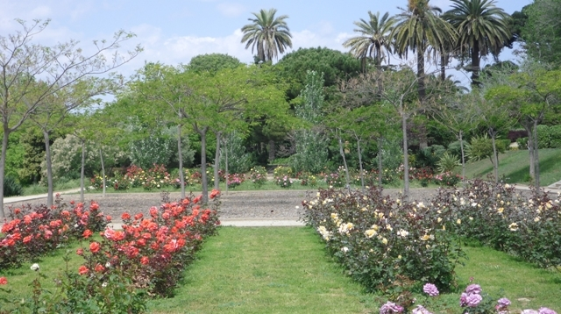
Notes:
Parque-de-La-Torreblanca.-San Feliu del LLobregat.--Barcelona

Slide 39
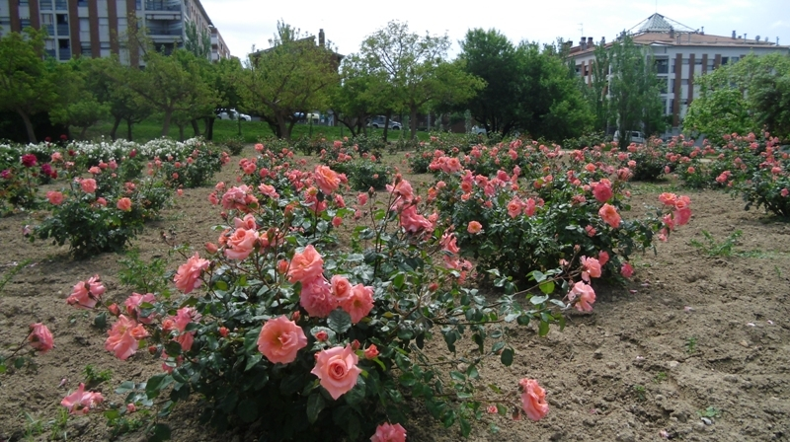
Notes:
Parque-de-La-Torreblanca.-San Feliu del LLobregat.--Barcelona

Slide 40
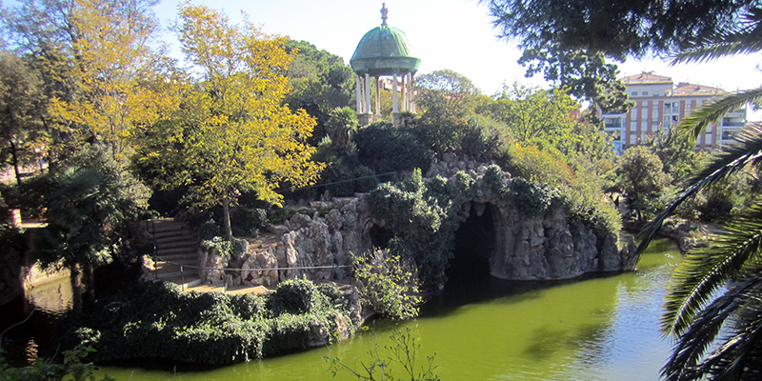
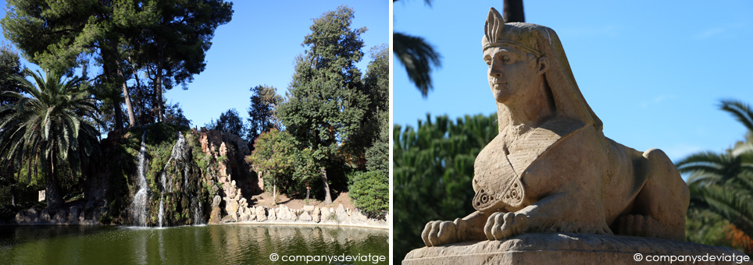
Notes:
Parque-de-La-Torreblanca.-San Feliu del LLobregat.--Barcelona

Slide 41
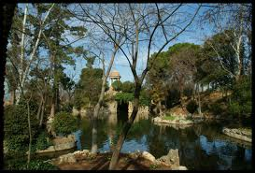
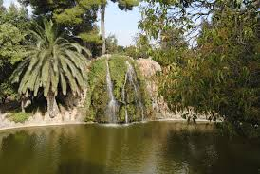
Notes:
Parque-de-La-Torreblanca.-San Feliu del LLobregat.--Barcelona

Slide 42
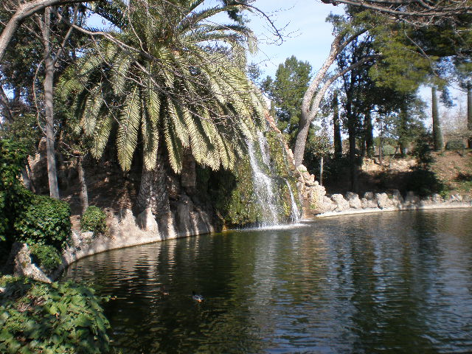
Notes:
Parque-de-La-Torreblanca.-San Feliu del LLobregat.--Barcelona

Slide 43
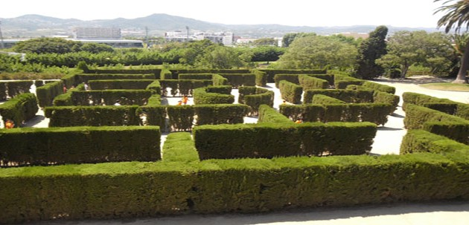
Notes:
Parque-de-La-Torreblanca.-San Feliu del LLobregat.--Barcelona

Slide 44
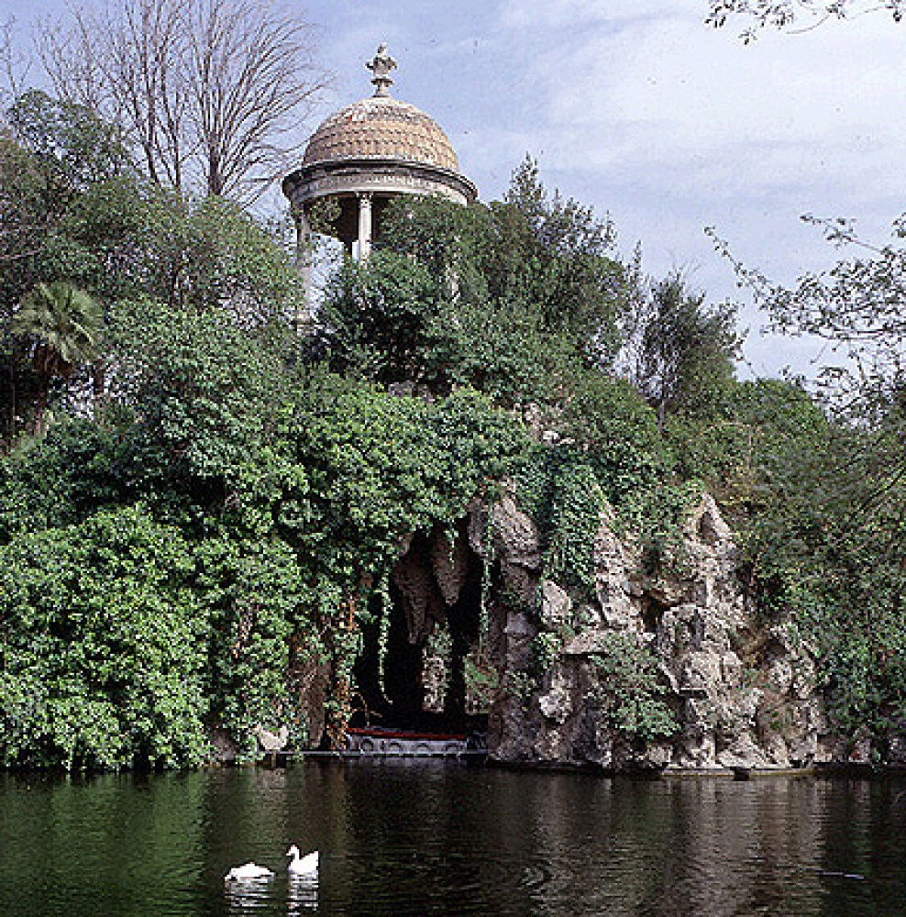
Notes:
Parque-de-La-Torreblanca.-San Feliu del LLobregat.--Barcelona

Slide 45
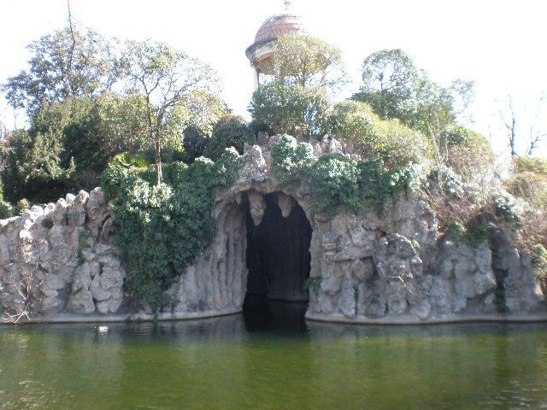
Notes:
Parque-de-La-Torreblanca.-San Feliu del LLobregat.--Barcelona

Slide 46

Notes:
Parque-de-La-Torreblanca.-San Feliu del LLobregat.--Barcelona

Slide 47

Notes:
Parque-de-La-Torreblanca.-San Feliu del LLobregat.--Barcelona

Slide 48

Notes:
Parque-de-La-Torreblanca.-San Feliu del LLobregat.--Barcelona

Slide 49



Notes:
Parque-de-La-Torreblanca.-San Feliu del LLobregat.--Barcelona

Slide 50




Notes:
Parque-de-La-Torreblanca.-San Feliu del LLobregat.--Barcelona

Slide 51




Notes:
Parque-de-La-Torreblanca.-San Feliu del LLobregat.--Barcelona

Slide 52




Notes:
Parque-de-La-Torreblanca.-San Feliu del LLobregat.--Barcelona

Slide 53




Notes:
Parque-de-La-Torreblanca.-San Feliu del LLobregat.--Barcelona

Slide 54




Slide 55
Jardins del Palau Falguera
El Palau Falguera es un edificio del siglo XVII situado en Sant Feliu de Llobregat. Ha sido propiedad de las familias Falguera, los Amat, los Carcer, los Villalonga. Actualmente es un equipamiento público que aloja la escuela de música y el departamento de cultura. Es una obra declarada bien cultural de interés nacional.
El 1,636 el mercader barcelonés Jaume Falguera adquirió al campesino de Sant Feliu Jaume Rovira dos casas contiguas que son el origen de la actual palacio. Se mantuvo en manos de los Falguera hasta finales del siglo XIX que pasó en el marquesado de Castellbell, en manos de la estirpe de los Amat, los Carcer y Villalonga, sucesivamente.

Slide 56
Durante la guerra civil española fue la sede del PSUC, de la UGT y de la "Colectiva de Paletas". Hasta el año 1988 continuó siendo propiedad del marqués de Castellbel.l
El año 1995 la finca fue adquirida por el Ayuntamiento de Sant Feliu de Llobregat y reformada por el arquitecto Lluís Cuspinera para convertirlo en un equipamiento cultural público.
Casa de los antiguos marqueses de Castellbell que obtuvieron este título en 1702. Desde 1924 es un título con grandeza de España.
El palacio tiene una superficie de 2.800 m 2 y está rodeado de unos extensos jardines.

Slide 57
El año 1.750 la casa se ​​había ampliado considerablemente uniendo las dos casas iniciales en una sola fachada. La fachada principal que se abre al jardín, obrada en el entorno de 1870 por encargo de Josepa Falguera, es de estilo ecléctico con mezcla de elementos neoclásicos con elementos derivados del romanticismo.
Los diferentes elementos decorativos son de terracota, y representan la huerta, el jardín, la abundancia mientras que sobre las puertas y en las cenefas, se pueden observar motivos vegetales. También se planificó el jardín, que se podía contemplar desde la terraza del palacio.

Slide 58
Estructura de forma simétrica en torno a un cuerpo central más alto donde está el reloj, coronado con el escudo de los Falguera. Decoran la fachada cuatro pilastras con capitel compuesto que flanquean la puerta, sobre la que hay una hornacina ovalada con una figura de mujer que representa la Abundancia.
El año 1890 Joaquín de Cárcer, marqués de Castellbell, hizo construir el oratorio que se encuentra en la parte exterior en el lugar donde había habido unas construcciones auxiliares. En 1911 el mismo Joaquín de Cárcer logró disponer del resto de las casas que hizo derribar, ampliando el jardín y poniendo una puerta de hierro en la esquina, dejando la pared sur del oratorio al descubierto.

Slide 59
La siguiente reforma fue realizada por Dolores de Cárcer y de Ros, a partir de 1924.
La marquesa hizo una serie de obras para que la casa recuperara su aspecto señorial después de un periodo de un cierto abandono.
Fundamentalmente modificó la cubierta y levantó el techo de la buhardilla, obra que permitió multiplicar las habitaciones del segundo piso. Se hicieron restaurar las pinturas y las habitaciones principales.

Slide 60

Notes:
Jardins del Palau Falguera.-San Feliu del Llobregat.-Barcelona

Slide 61

Notes:
Jardins del Palau Falguera.--San Feliu del Llobregat.-Barcelona

Slide 62

Notes:
Jardins del Palau Falguera.--San Feliu del Llobregat.-Barcelona

Slide 63

Notes:
Jardins del Palau Falguera.--San Feliu del Llobregat.-Barcelona

Slide 64

Notes:
Jardins del Palau Falguera.-San Feliu del Llobregat.-Barcelona

Slide 65

Notes:
Jardins del Palau Falguera.--San Feliu del Llobregat.-Barcelona

Slide 66

Notes:
Jardins del Palau Falguera.--San Feliu del Llobregat.-Barcelona

Slide 67

Notes:
Jardins del Palau Falguera.--San Feliu del Llobregat.-Barcelona

Slide 68

Notes:
Jardins del Palau Falguera.--San Feliu del Llobregat.-Barcelona

Slide 69

Notes:
Jardins del Palau Falguera.--San Feliu del Llobregat.-Barcelona

Slide 70

Notes:
Jardins del Palau Falguera.-San Feliu del Llobregat.-Barcelona

Slide 71




Notes:
Jardins del Palau Falguera.-San Feliu del Llobregat.-Barcelona

Slide 72

Notes:
Jardins del Palau Falguera.-San Feliu del Llobregat.-Barcelona

Slide 73

Notes:
Jardins del Palau Falguera.-San Feliu del Llobregat.-Barcelona

Slide 74

Notes:
Jardins del Palau Falguera.-Concurs de Roses.-San Feliu del Llobregat.-Barcelona

Slide 75


Notes:
Jardins del Palau Falguera.-Concurs de Roses.-San Feliu del Llobregat.-Barcelona

Slide 76

Notes:
Jardins del Palau Falguera.-Concurs de Roses.-San Feliu del Llobregat.-Barcelona

Slide 77


Notes:
Jardins del Palau Falguera.-Concurs de Roses.-San Feliu del Llobregat.-Barcelona

Slide 78

Notes:
Jardins del Palau Falguera.-Concurs de Roses.-San Feliu del Llobregat.-Barcelona

Slide 79

Notes:
Jardins del Palau Falguera.-Concurs de Roses.-San Feliu del Llobregat.-Barcelona

Slide 80


Notes:
Jardins del Palau Falguera.-Concurs de Roses.-San Feliu del Llobregat.-Barcelona

Slide 81

Notes:
Jardins del Palau Falguera.-Concurs de Roses.-San Feliu del Llobregat.-Barcelona

Slide 82

Notes:
Jardins del Palau Falguera.-Concurs de Roses.-San Feliu del Llobregat.-Barcelona

Slide 83



Notes:
Jardins del Palau Falguera.--San Feliu del Llobregat.-Barcelona

Slide 84

Notes:
Jardins del Palau Falguera.--San Feliu del Llobregat.-Barcelona

Slide 85




Notes:
Jardins del Palau Falguera.--San Feliu del Llobregat.-Barcelona

Slide 86




Notes:
Jardins del Palau Falguera.--San Feliu del Llobregat.-Barcelona

Slide 87




Notes:
Jardins del Palau Falguera.--San Feliu del Llobregat.-Barcelona

Slide 88

Notes:
Jardins del Palau Falguera.--San Feliu del Llobregat.-Barcelona

Slide 89




Notes:
Jardins del Palau Falguera.--San Feliu del Llobregat.-Barcelona

Slide 90




Notes:
Jardins del Palau Falguera.--San Feliu del Llobregat.-Barcelona

Slide 91




Notes:
Jardins del Palau Falguera.--San Feliu del Llobregat.-Barcelona

Slide 92





Slide 93




Slide 94
Parc del Roserar Dot i Camprubi.
La Rosaleda de Dot y Camprubí (en catalán Roserar Dot i Camprubí) se encuentra en el barrio de Les Grases, en Sant Feliu de Llobregat.
Está especializado en rosales de diversas partes del mundo con énfasis en las obtenciones de híbridos conseguidas por rosalistas catalanes tal como Pere Dot i Martínez, Camprubí y el rosalista valenciano Ferrer.
Tiene una extensión de 17 000 m2 y está gestionado conjuntamente por el ayuntamiento de San Feliú de Llobregat y por la asociación sin ánimo de lucro Amics de les Roses de Sant Feliu de Llobregat.

Slide 95
En 1998 a raíz del 40º aniversario de la Exposición Nacional de Rosas la ciudad de Sant Feliu comenzó la creación de una rosaleda que lleva por nombre Roserar Dot i Camprubí.
Inaugurado en 2007 en el marco de la 49ª edición de la Exposición Nacional de Rosas de San Feliú de Llobregat « L’Exposició Nacional de Roses Sant Feliu de Llobregat ».
La rosaleda de Sant Feliu, ha ido tomando forma en diferentes fases mediante plantaciones de escuelas taller.
Actualmente es un lugar emblemático del patrimonio de "La Ciudad de las Rosas".

Slide 96
Este parque temático de la rosa, cuenta con unas instalaciones de 17.000 m², y alberga 3.000 rosales y más de 400 variedades de rosas.
En una parte específica se concentran todos los rosales y las diferentes variedades de rosas identificadas con atriles que contienen información del nombre y el lugar de origen de las rosas.
Al lado hay márgenes, taludes que son adaptaciones topográficas con arbolado, pinos y arbustos diversos. Se distinguen varias secciones, así:
Rosas silvestres, son los rosales autóctonos de cada país o continente, originarios del hemisferio norte; de estos derivan por sucesivas hibridaciones y cruces los rosales cultivares modernos.

Slide 97
Todos pertenecen al género Rosa y se dividen en cuatro subgéneros: Hulthemia, Eurosa (10 secciones), Platyrhodon y Hesperhodos
En esta sección se encuentran agrupados por afinidad de caracteres, morfología y origen.
Rosas históricas, esta colección pretende albergar los rosales más representativos de diferentes periodos de la Historia, Edad Media, Renacimiento, China y por la época de los grandes descubrimientos geográficos.
Con los rosales cultivados a lo largo de la historia, los rosales venidos de otros continentes y de cultivares creados a partir de todos ellos.

Slide 98
Rosas antiguas, con este nombre se agrupan rosales seleccionados a partir de tres criterios: especies o variedades aparecidas antes de 1867, (fecha en que se obtiene el primer Híbrido de té), rosales creados entre 1867 y 1900 y las variedades modernas descendientes de estos rosales antiguos.
Rosas modernas, son los rosales aparecidos a partir de todo un nuevo proceso de hibridaciones, originado con los primeros Híbridos de Té. No paran de crecer en número y se agrupan según características comunes: Híbridos de té, grandifloras, floribundas, multiflora, patio, trepadores, miniaturas, etc.
Rosas de flor de corte, esta sección alberga un conjunto de rosales, las rosas de los que son adecuadas para hacer ramos, trabajos de floristería, etc.

Slide 99
Rosas perfumadas, una de las características más valoradas de las rosas es su olor.
En esta sección podemos encontrar rosas olorosas por sus hojas, frutos y principalmente por sus flores.
Rosas Dot, con diferentes cultivares de los obtentores obtenidos por Pedro Dot Martínez, y la saga familiar tan vinculada a Sant Feliu de Llobregat.
Rosas Ferrer, con varios cultivares de los obtentores obtenidos por esta familia valenciana que sigue produciendo e investigando sobre nuevas variedades de rosas.
Rosas Camprubí, colección de las variedades más conocidas de esta familia tan ligada a la comarca.

Slide 100
Rosales de obtentores internacionales, procedentes de los principales obtentores conocidos y reconocidos internacionalmente Meilland (Francia) David Austin (Gran Bretaña) Poulsen (Dinamarca) Kordes (Alemania) Lens (Bélgica) y otros.
Espacio Didáctico, en este espacio se pretende explicar las diferentes partes de los rosales y su diversidad en cuanto a su porte, frutos, tallos, flores, olores u hojas.

Slide 101

Notes:
Parc del Roserar Dot i Camprubi.

Slide 102

Notes:
Parc del Roserar Dot i Camprubi.

Slide 103

Notes:
Parc del Roserar Dot i Camprubi.

Slide 104

Notes:
Parc del Roserar Dot i Camprubi.

Slide 105

Notes:
Parc del Roserar Dot i Camprubi.

Slide 106

Notes:
Parc del Roserar Dot i Camprubi.

Slide 107




Notes:
Parc del Roserar Dot i Camprubi.

Slide 108




Notes:
Parc del Roserar Dot i Camprubi.

Slide 109

Notes:
Parc del Roserar Dot i Camprubi.

Slide 110

Notes:
Parc del Roserar Dot i Camprubi.

Slide 111

Notes:
Parc del Roserar Dot i Camprubi.

Slide 112

Notes:
Parc del Roserar Dot i Camprubi.

Slide 113


Notes:
Parc del Roserar Dot i Camprubi.

Slide 114



Slide 115


Slide 116

Notes:
Rosa_Mari_Dot

Slide 117

Notes:
Mme.Gregoire Staechelin

Slide 118

Notes:
Perla_de_Montserrat.

Slide 119


Notes:
Rosa_Girona y Rose_Luis_de_Brinas

Slide 120

Notes:
Violinista Costa.-Camprubi

Slide 121

Notes:
Tarde Gris .-Dot y Rosa_'Mme_Grégoire_Staechelin'

Slide 122

Notes:
Miquel Aldrufeu

Slide 123

Notes:
Rosina Rosa

Slide 124

Notes:
Perla de Alcanada.-Dot

